Slide 1
«А ну-ка парни!».
Школьная военно-спортивная игра «А ну-ка парни!» проводилась с целью пропаганды службы в армии среди молодёжи и проведения целенаправленной работы по военно-патриотическому воспитанию.
Цели и задачи игры.
1. Формирование у учащихся готовности к защите Отечества, навыков и умений, необходимых для службы в Вооруженных силах России, чрезвычайных ситуаций и экстремальных условий.
2. Воспитание уважительного отношения к историко-военным традициям, укрепление физического здоровья и патриотического духа молодежи.
3. Укрепление и расширение связи и взаимодействия молодежных объединений и организаций, образовательных учреждений с воинскими формированиями и советами ветеранов войны, труда, Вооруженных Сил и правоохранительных органов.
4. Пропаганда активного и здорового образа жизни.
5. Выявление лучших команд.
Состав команд:
старшая возрастная группа – 6 юношей .
Возраст участников:
9 - 11 классы.

Slide 2
Игра проходила по нескольким конкурсам.
Ведущий:
-Здравствуйте дорогие друзья! Мы начинаем наш конкурс «А ну-ка, парни!», посвящённый Дню защитников Отечества.
-Сегодня в этом конкурсе участвуют 4 команды (Ведущий называет 1-ю команду)
- Представьтесь! (команда строится, звучит девиз; приглашается 2-я команда,3-я и т.д.)
- Разрешите представить наше жюри, которое будет оценивать конкурсы (3 чел.)

Slide 3
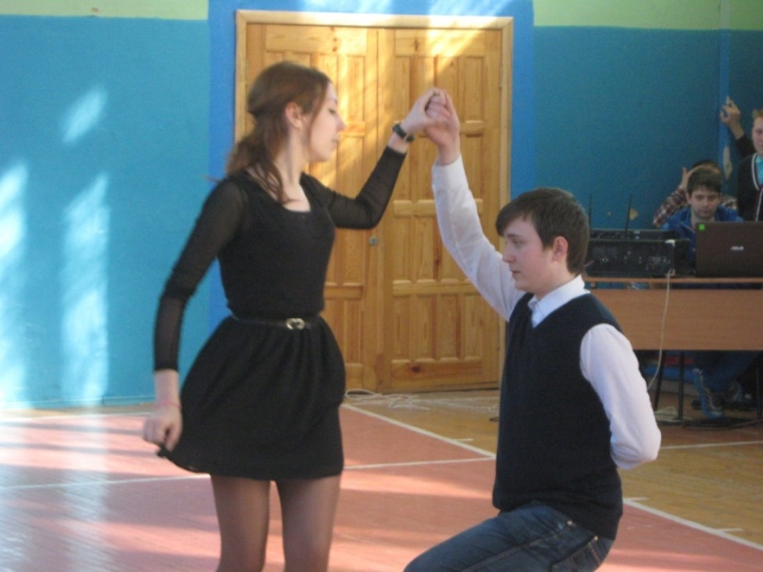
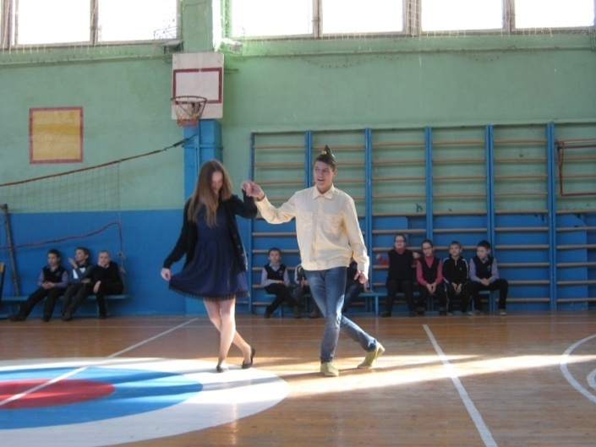
Конкурс «Танцевальный».
Один юноша из команды должен пригласить на танец девушку из своего класса и протанцевать с ней вальс. Жюри должно учитывать момент приглашения на танец, процесс танца и момент окончания танца (кавалер должен проводить даму на место и проститься с ней поклоном головы).

Slide 4
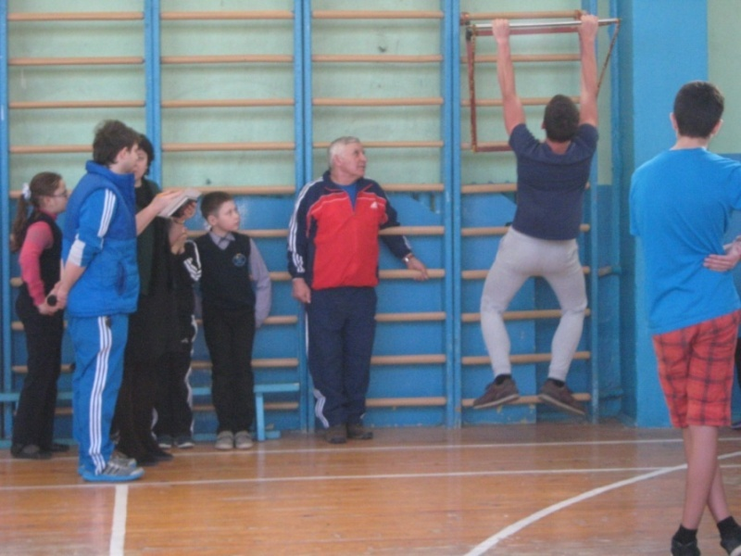
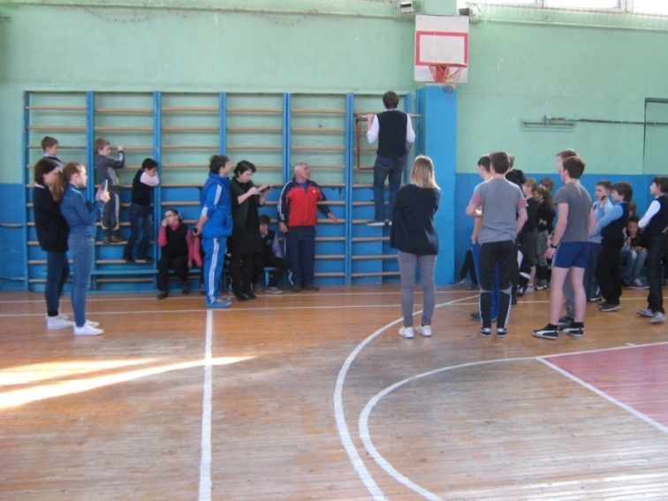
Конкурс «Спортивный»
Приглашаются представители команд к перекладине (на подтягивание) (1 раз – 1 балл)

Slide 5
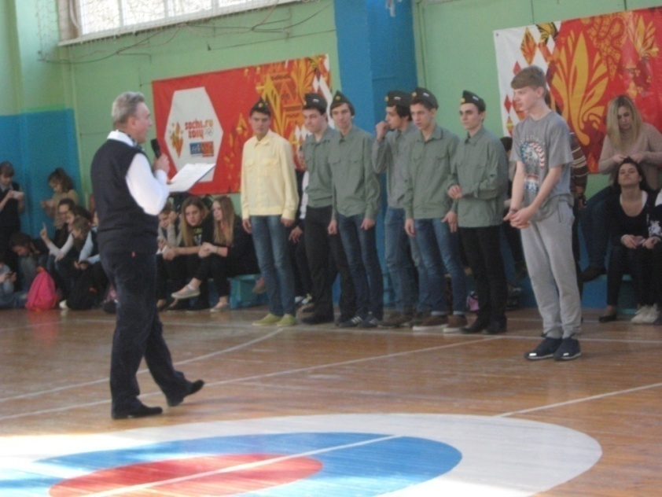
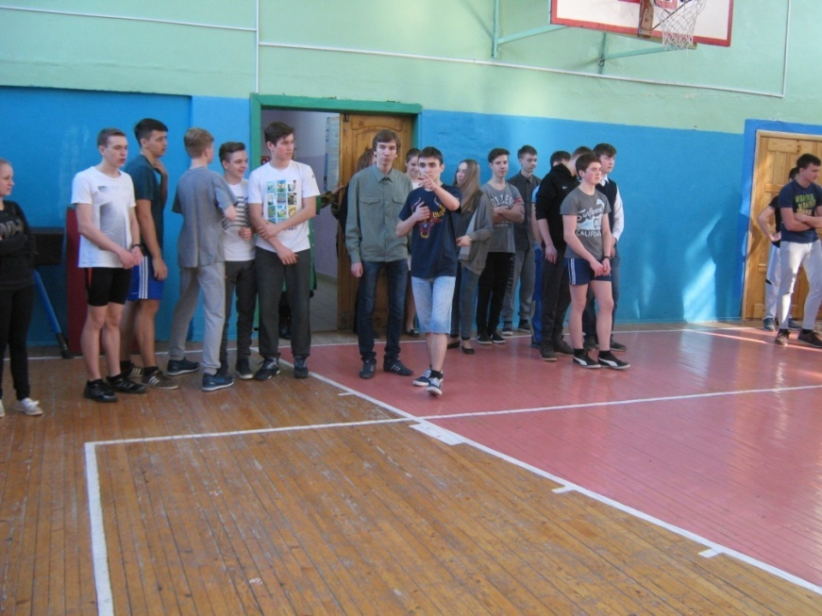
Конкурс «Интеллектуальный»
Задавались вопросы. Кто быстрее поднимет руку, тот и будет отвечать. За каждый правильный ответ – 1 балл.
1. Фильм о любви и о пернатых? («Любовь и голуби».)
2.Как называются наплечные знаки в русской армии и флоте? (погоны, эполеты)
3.Какие средства пожаротушения считаются первичными? (лопата, ведро, лом, топор, песок, вода)
4.Фильм о бесценной конечности? («Бриллиантовая рука».)
5. Как называется подросток, изучающий морское дело? (юнга)
6.Что надо делать при пожаре? (позвонить по телефону "01" и, действуя по обстановке, приступить к тушению пожара)

Slide 6
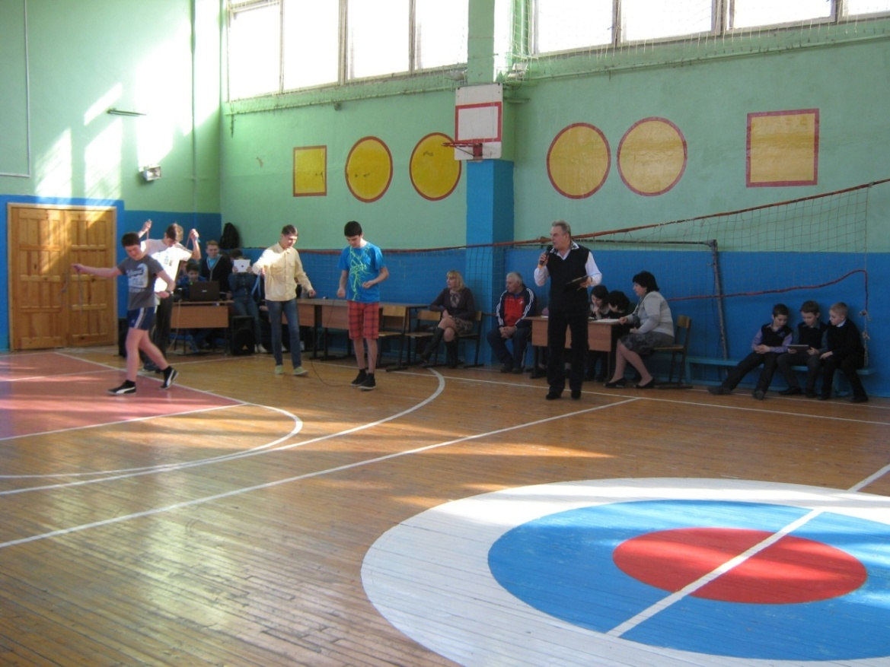
Конкурс «Попрыгун»
Этот конкурс со скакалкой. Кто пропрыгает дольше всех, тот получает наибольшее количество баллов.

Slide 7
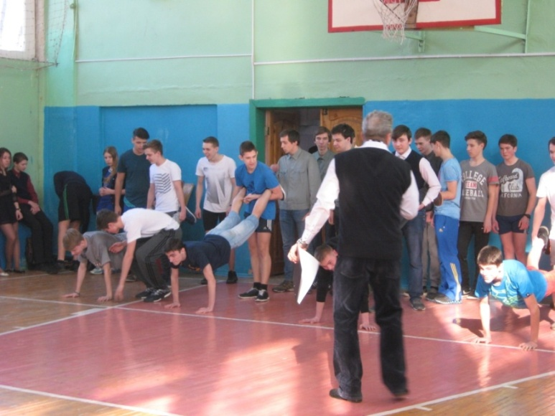
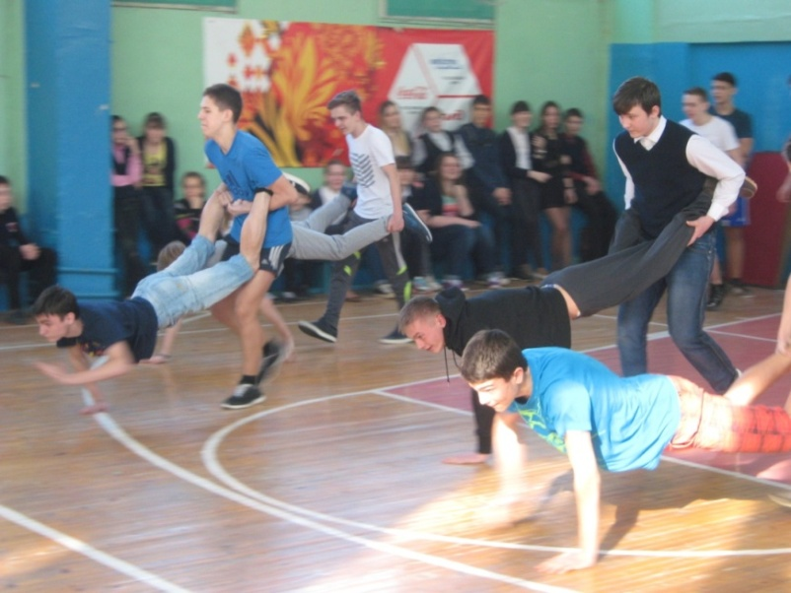
Конкурс «Тачка»
Игроки каждой команды делятся на пары, причем одному из них придется стать тачкой (грузовой тележкой с одним колесиком и двумя ручками). Роль колесика будут выполнять руки, а ручек тачки – ноги. По команде ведущего один из игроков (выполняющий роль «тачки») ложится на землю, делая упор на руки, в второй участник («водитель тачки») берет своего партнера за ноги, так, чтобы корпус «тачки» оказался параллельным земле. «Тачка», перебирая руки должна доехать до заранее определенной точки (флажка или стула) и вернуться обратно к команде, где к движению готовится следующая «тачка».Побеждает в эстафете команда, все «тачки» которой быстрее преодолели дистанцию и оказались на финише.

Slide 8
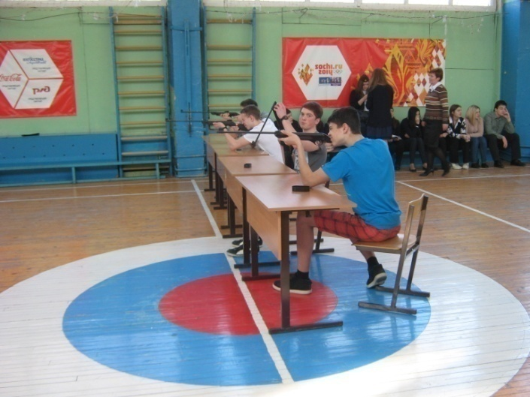
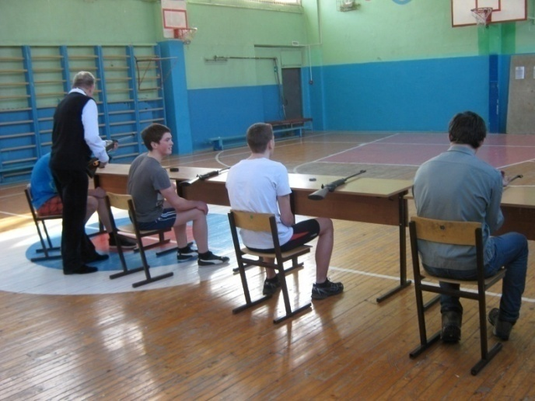
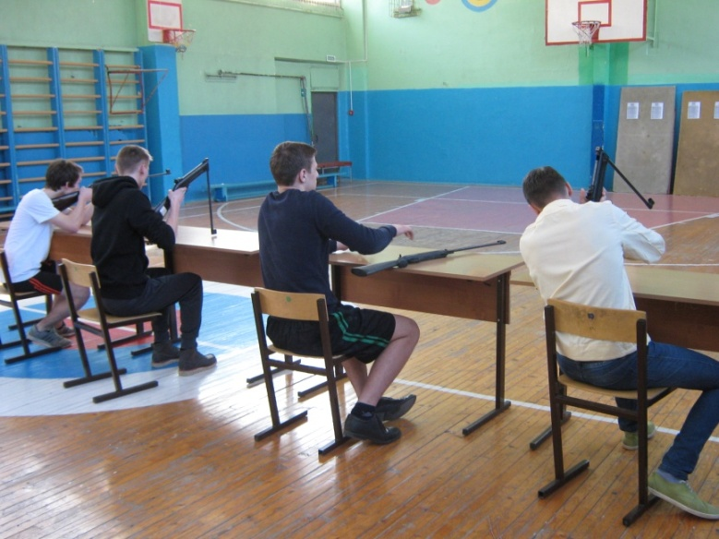
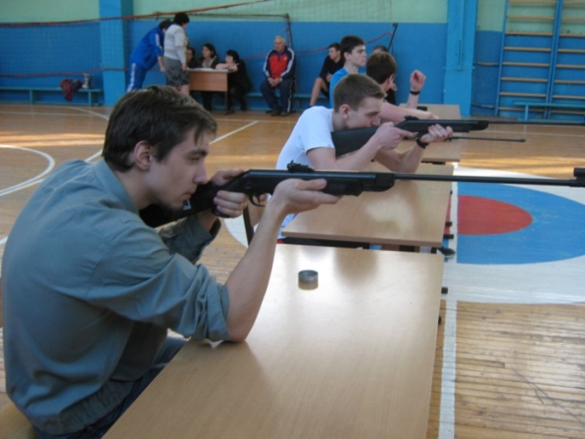
Конкурс «Стрельба»
Каждый солдат должен метко стрелять, иметь зоркие глаза. Задача каждой команды по очереди показать свою меткость и набрать как можно больше очков.

Slide 9
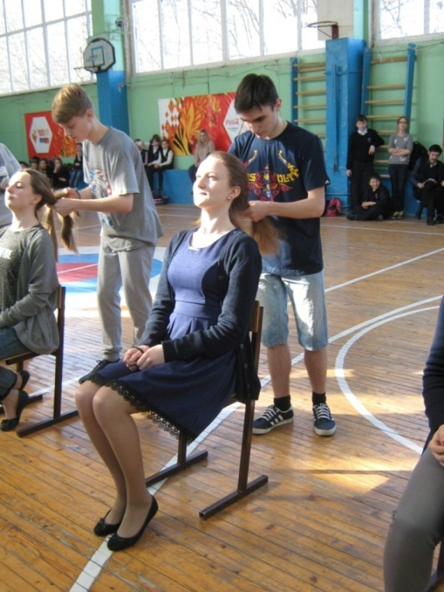
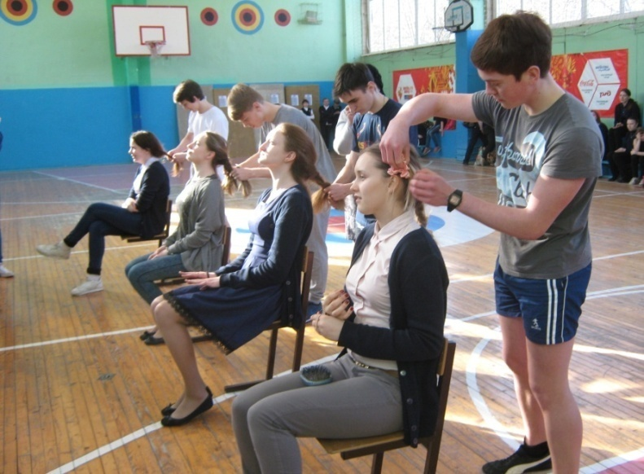
Конкурс « Заплести косу»
Оценивается быстрота и правильность плетения косы.

Slide 10
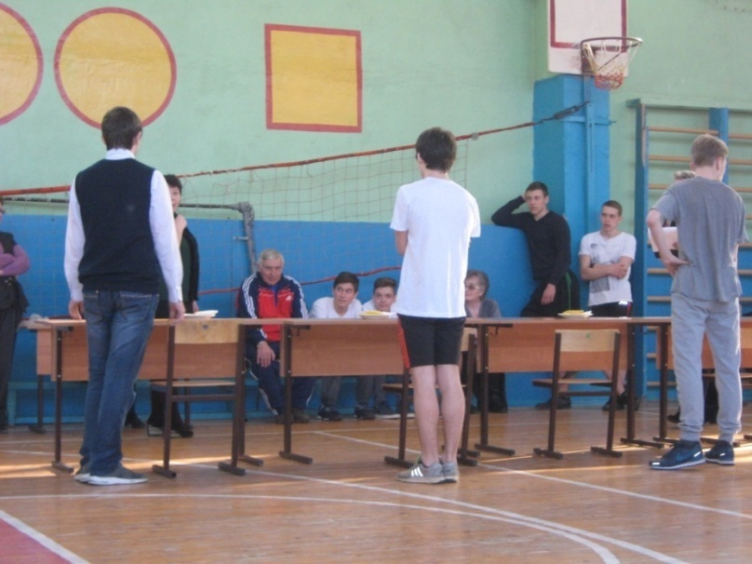
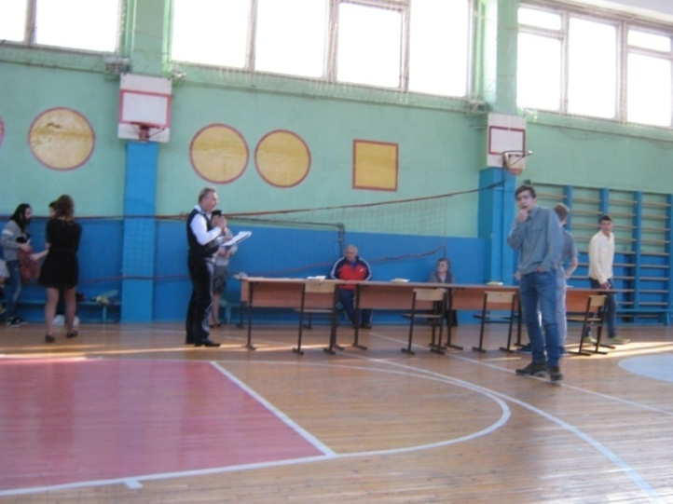
Конкурс «Завтрак»
Для каждого участника на тарелке лежит долька лимона и половинка банана. Один из участников команды должен съесть по очереди или дольку лимона или половинку банана.

Slide 11
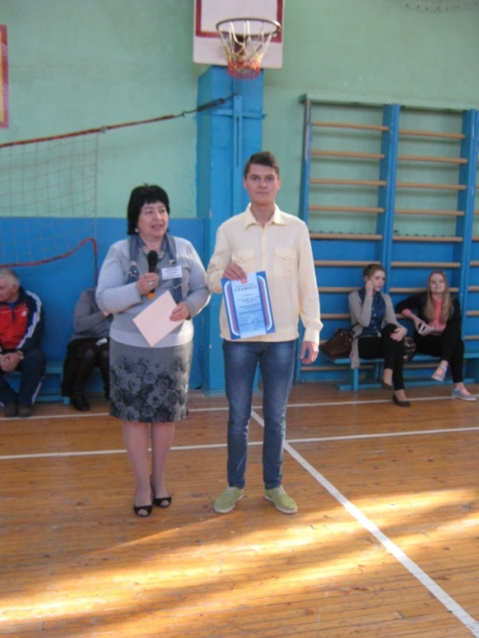
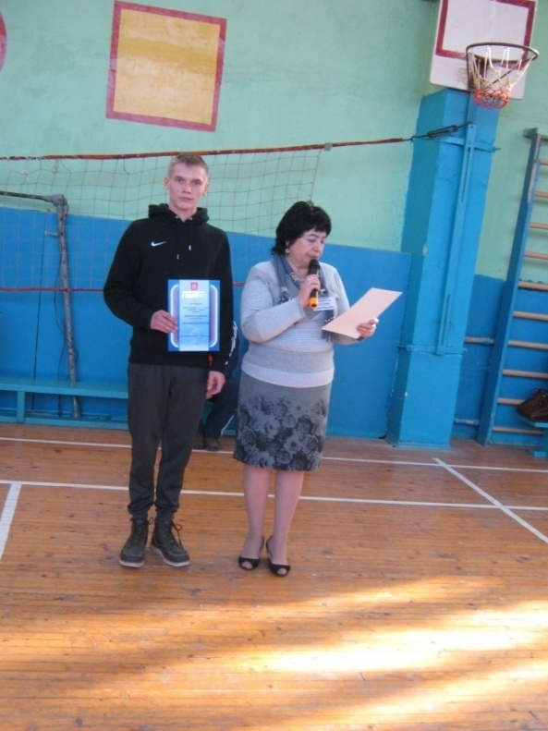
Подведение итогов и награждение команд.

Slide 12
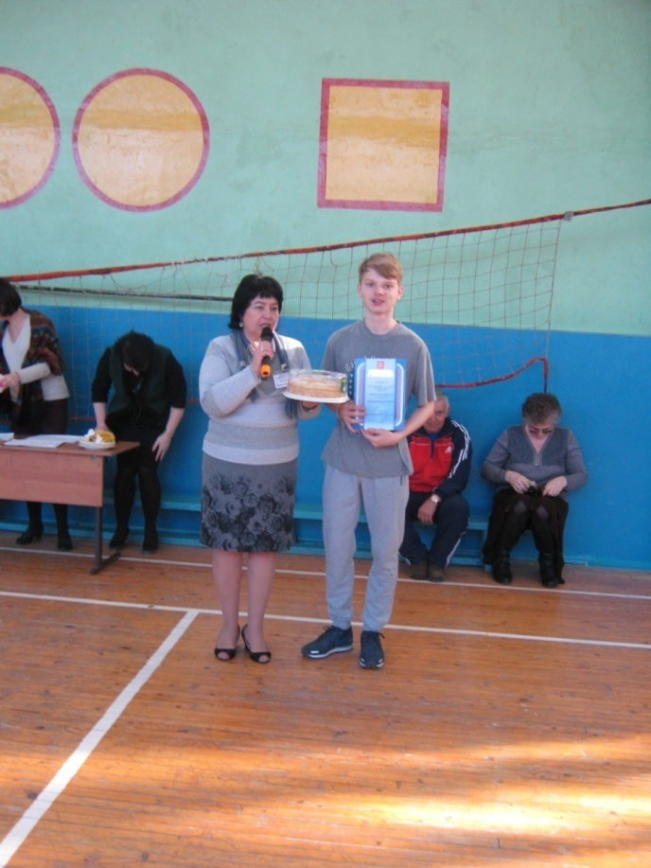
Победители получили сладкий приз торт
Материал подготовил и провёл мероприятие
преподаватель-организатор
ОБЖ
МБОУСОШ № 31
Марков Александр Сергеевич

